Slide 1
Exposé 1 :Sécurité des applications Web et Design pattern
Exposé 1 :
I)Qu’est-ce que la sécurité des applications Web
A)Sécurité basée sur la session
B)Sécurité basée sur un Token

Slide 2
Qu’est-ce que la sécurité des applications Web ?
Une application web est un programme qui est capable de réaliser tous les traitements autorisés par le langage utilisé pour le concevoir, et qui doit obligatoirement formater sa réponse en HTML.
L’expression Sécurité des applications décrit les mesures de sécurité au niveau des applications qui aident à empêcher le vol ou le détournement de données ou de code contenus dans les applications
La sécurité des applications Web concerne spécifiquement la sécurité des sites Web, des applications Web et des services Web tels que les API.

Slide 3
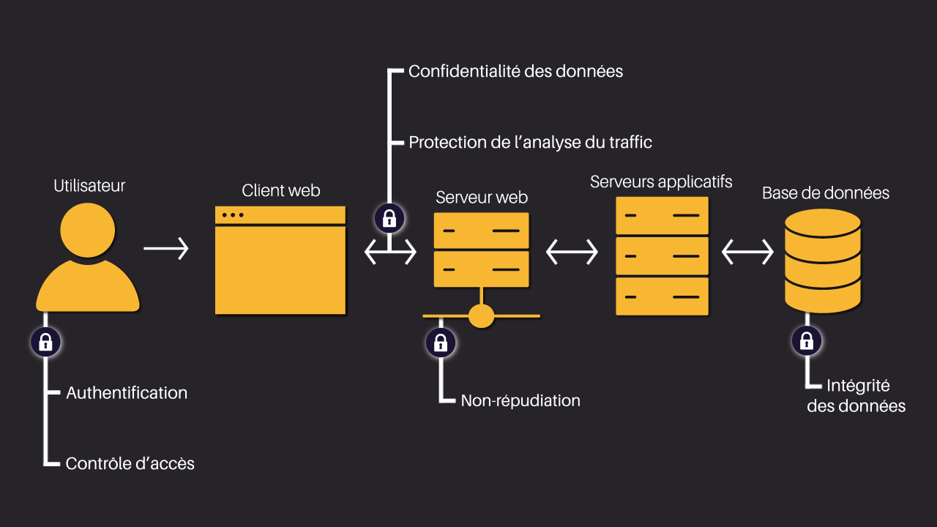
Qu’est-ce que la sécurité des applications Web ?
Pour se représenter une application web et comprendre sur quels composants s’appliquent les fonctions du concept de sécurité, utilisons le schéma suivant :

Slide 4
Qu’est-ce que la sécurité des applications Web ?
La sécurité affecte chaque composant d’une application :
L’interaction avec l’utilisateur (authentification, échanges de données, données envoyées par formulaires) oblige les développeurs à être vigilants ;
Le traitement des demandes requiert également d’être attentif (données d’entrée non fiables par exemple) ;
L’accès aux données nécessite également la mise en place de règles de sécurité spécifiques.

Slide 5
Sécurité basée sur la session
Une session est une période de temps spécifiée pendant laquelle un utilisateur authentifié aura accès à des pages et à des activités spécifiques de l'application.
Supposons que vous ayez un site qui exige que vous vous connectiez avec votre nom d'utilisateur et votre mot de passe pour accéder aux pages qui contiennent des informations sur votre compte. Lorsque vous vous connectez, les informations d'identification sont transmises à la base de données. Si le nom d'utilisateur et le mot de passe correspondent à ceux de la base de données, vous serez authentifiés pour une session.
Le piratage de session (ou Broken Authentication) est l’attaque qui occupe la deuxième place du classement de l’OWASP depuis 2013. Considérant qu'elle occupait la troisième place en 2010, l’OWASP démontre que l’exploitation de l’authentification est une faille courante.
À tout moment du processus d'authentification, un utilisateur malveillant peut obtenir un accès non autorisé à la session et avoir accès à des données sensibles.
Une session peut inclure des données personnelles, des données financières et l'accès à des informations protégées ou à des secrets commerciaux, par exemple.

Slide 6
Sécurité basée sur un Token
Dans le contexte de la sécurisation de données informatique, la tokenisation est le procédé permettant de remplacer une donnée critique par un élément équivalent qui n’aura aucune valeur intrinsèque ou signification exploitable une fois sortie du système.
Cet élément sera appelé Token. Ce principe de sécurisation des données consiste à séparer l’information du code qui la recouvre. Pour présenter un niveau de sécurité satisfaisant, un token doit être irréversible et généré de manière aléatoire. Le calcul du token se fait à partir d’aléas calculés par un logiciel ou par des dispositifs cryptographiques matériels. La restitution de la donnée originale est appelée détokenisation et n’est autorisée qu’au cours de process clairement identifiés et limitée à certaines applications, processes ou utilisateurs.
La tokenisation permet de réduire l’exposition des données sensibles à des applications, utilisateurs ou processes et ainsi limiter les risques de compromission.
Une fois tokenisées, les données critiques sont réputées désensibilisées, peuvent circuler et être traitées ou stockées dans les systèmes. En cas de subtilisation, ces tokens n’ont aucune valeur car ils ne peuvent pas être utilisés dans un système qui ne les auraient pas générés (cas d’un système fermé), ou dans un système qui n’aurait pas accès à la détokenisation (cas d’un système ouvert interopérant, exemple : système utilisant des tokens au standard EMVCo).

Slide 7
Sécurité basée sur un Token
Usages :
La tokenisation peut être utilisée pour la sécurisation de tout type de données : données de paiement (numéros de cartes, IBAN…), de santé (numéro de sécurité sociale, dossier médical…), d’identification (numéro de permis, de carte d’identité…), d’authentification (mot de passe…).
Selon les systèmes et les problématiques, le token peut porter ou non les mêmes caractéristiques que la donnée originale. Dans un contexte de sécurisation des données de paiement, les tokens conservent certaines caractéristiques des numéros de carte qu’ils remplacent : portion du BIN, longueur, validité à des contrôles spécifiques…
Le choix de la tokenisation comme alternative à d’autres procédés comme le chiffrement peut dépendre des contraintes réglementaires, des recommandations des autorités certificatrices et du degré de sensibilité des données.

Slide 8
Exposé 2: Types courants de vulnérabilité
En sécurité des systèmes d'information, le cross-site request forgery, abrégé CSRF (parfois prononcé sea-surf en anglais) ou XSRF, est un type de vulnérabilité des services d'authentification web.
L’objet de cette attaque est de transmettre à un utilisateur authentifié une requête HTTP falsifiée qui pointe sur une action interne au site, afin qu'il l'exécute sans en avoir conscience et en utilisant ses propres droits. L’utilisateur devient donc complice d’une attaque sans même s'en rendre compte. L'attaque étant actionnée par l'utilisateur, un grand nombre de systèmes d'authentification sont contournés.
Caractéristiques:
Les caractéristiques du CSRF sont un type d'attaque qui :
implique un site qui repose sur l'authentification globale d'un utilisateur ;
exploite cette confiance dans l'authentification pour autoriser des actions implicitement ;
envoie des requêtes HTTP à l'insu de l'utilisateur qui est dupé pour déclencher ces actions.
Pour résumer, les sites sensibles au CSRF sont ceux qui acceptent les actions sur le simple fait de l'authentification à un instant donné de l'utilisateur et non sur une autorisation explicite de l'utilisateur pour une action donnée.
Il est important de souligner que ces attaques peuvent aussi être menées sur des intranets pour permettre à un attaquant de récupérer des informations sur ledit intranet.

Slide 9
Exposé 2: Types courants de vulnérabilité
Prévention:
Demander des confirmations à l'utilisateur pour les actions critiques, au risque d'alourdir l'enchaînement des formulaires.
Demander une confirmation de l'ancien mot de passe à l'utilisateur pour changer celui-ci ou changer l'adresse mail du compte.
Utiliser des jetons de validité (ou Token) dans les formulaires est basé sur la création du token via le chiffrement d'un identifiant utilisateur, un nonce et un horodatage. Le serveur doit vérifier la correspondance du jeton envoyé en recalculant cette valeur et en la comparant avec celle reçue1.
Éviter d'utiliser des requêtes HTTP GET pour effectuer des actions : cette technique va naturellement éliminer des attaques simples basées sur les images, mais laissera passer les attaques fondées sur JavaScript, lesquelles sont capables très simplement de lancer des requêtes HTTP POST.
Effectuer une vérification du référent dans les pages sensibles : connaître la provenance du client permet de sécuriser ce genre d'attaques. Ceci consiste à bloquer la requête du client si la valeur de son référent est différente de la page d'où il doit théoriquement provenir.

Slide 10
Exposé 2: Types courants de vulnérabilité
Les scripts intersites (également appelés XSS) sont une vulnérabilité de sécurité Web qui permet à un attaquant de compromettre les interactions des utilisateurs avec une application vulnérable. Il permet à un attaquant de contourner la même politique d'origine, qui est conçue pour séparer différents sites Web les uns des autres. Les vulnérabilités de scripts intersites permettent normalement à un attaquant de se faire passer pour un utilisateur victime, d'effectuer toutes les actions que l'utilisateur est en mesure d'effectuer et d'accéder à toutes les données de l'utilisateur. Si l'utilisateur victime dispose d'un accès privilégié au sein de l'application, l'attaquant peut alors être en mesure de contrôler totalement toutes les fonctionnalités et données de l'application.
Comment fonctionne XSS?
Les scripts intersites fonctionnent en manipulant un site Web vulnérable afin qu'il renvoie du code JavaScript malveillant aux utilisateurs. Lorsque le code malveillant s'exécute dans le navigateur d'une victime, l'attaquant peut complètement compromettre son interaction avec l'application.

Slide 11
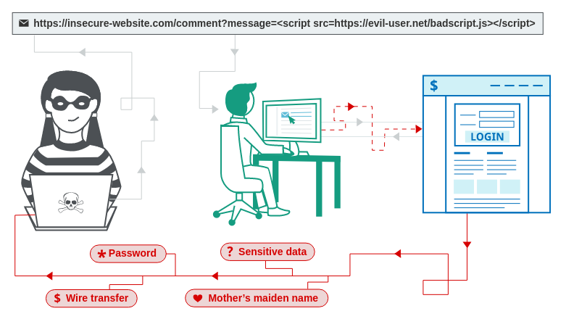
Exposé 2: Types courants de vulnérabilité
Exemple :

Slide 12
Exposé 2: Types courants de vulnérabilité
Quels sont les types d'attaques XSS?
Il existe trois principaux types d'attaques XSS. Ceux-ci sont:
-Reflète XSS , où le script malveillant provient de la requête HTTP actuelle.
-XSS stocké , où le script malveillant provient de la base de données du site Web.
-XSS basé sur DOM , où la vulnérabilité existe dans le code côté client plutôt que dans le code côté serveur.
Comment empêcher les attaques XSS?
Empêcher les scripts intersites est simple dans certains cas, mais peut être beaucoup plus difficile en fonction de la complexité de l'application et de la manière dont elle gère les données contrôlables par l'utilisateur.
En général, la prévention efficace des vulnérabilités XSS impliquera probablement une combinaison des mesures suivantes:
-Filtre d'entrée à l'arrivée. Au moment où l'entrée utilisateur est reçue, filtrez aussi strictement que possible en fonction de ce qui est attendu ou d'une entrée valide.
-Encodez les données en sortie. Au moment où les données contrôlables par l'utilisateur sont sorties dans les réponses HTTP, codez la sortie pour éviter qu'elle ne soit interprétée comme un contenu actif. En fonction du contexte de sortie, cela peut nécessiter l'application de combinaisons de codage HTML, URL, JavaScript et CSS.
-Utilisez des en-têtes de réponse appropriés. Pour empêcher XSS dans les réponses HTTP qui ne sont pas destinées à contenir du HTML ou du JavaScript, vous pouvez utiliser les en Content-Type- X-Content-Type-Optionstêtes et pour vous assurer que les navigateurs interprètent les réponses comme vous le souhaitez.
-Politique de sécurité du contenu. En tant que dernière ligne de défense, vous pouvez utiliser la stratégie de sécurité du contenu (CSP) pour réduire la gravité des vulnérabilités XSS qui se produisent encore.

Slide 13
Exposé 2: Types courants de vulnérabilité
L’injection SQL est un type d’attaque discrète dans laquelle le pirate insère son propre code dans un site web afin de contourner ses mesures de sécurité et d’accéder à des données protégées. Une fois dans le site, il peut prendre le contrôle de sa base de données et pirater les informations concernant ses utilisateurs.
Les attaques par injection SQL ne sont possibles que lorsque le site ne dispose pas de mesures suffisantes de nettoyage des entrées. Il s’agit du processus qui s’assure que les données entrées par les utilisateurs ne s’immiscent pas dans le code pour se faire passer pour du code exécutable côté serveur. Ceci exige naturellement un surcroît de travail de la part du développeur, mais permet de protéger le site des injections SQL, des scripts de site à site et autres types d’attaques visant les sites web.
Quels sont les types d’injection SQL ?
Les attaques par injection SQL sont classées en cinq types en dépendamment de leur technique.
Injection SQL Union
Une injection SQL Union est un type d’attaque par injection SQL in band qui utilise l’operateur UNION SQL pour extraire aisément les informations requises de la base de données ciblée. L’opérateur UNION permet à l’utilisateur de retirer des données simultanément sur de multiples tableaux constitués du même nombre de colonnes et types de données identiques. Les pirates peuvent colleter les informations dont ils ont besoin en injectant une commande SELECT, mais pour que l’attaque réussisse ils doivent connaitre le nom exact du tableau, le nombre de colonnes et le type des données.
Injection SQL error-based
Un autre type d’attaque par injection SQL in-band est l’injection SQL error-based. Cette technique permet aux pirates de pondérer les messages d’erreur retournés par les serveurs pour obtenir des informations sur la structure du serveur ciblé. Les pirates saisissent volontairement des demandes invalides pour déclencher des messages d’erreur. Ces messages contiennent cependant souvent soit le résultat complet de la demande, soit des informations sur la manière d’améliorer la demande pour obtenir les résultats désirés, qui peuvent aider les pirates à mener à bien leur attaque.

Slide 14
Exposé 2: Types courants de vulnérabilité
Injection SQL blind time-based
Une injection SQL temporisée est une technique qui repose sur l’envoi d’une demande SQL à une base de données pour évaluer les résultats d’une demande. La demande en question force la base de données à patienter avant de retourner un résultat, qui sera soit TRUE soit FALSE. En fonction du temps de réponse et de la réponse elle-même, un pirate peut voir si sa charge active a bien été transmise. L’inconvénient principal de ce type d’injection SQL est le temps qu’elle prend à réaliser car le pirate doit énumérer la base de données caractère par caractère.
Injection SQL blind boolean-based
Un injection SQL blind boolean-based est une technique d’injection inférentielle très similaire à l’injection SQL blind time-based par laquelle les pirates envoient une commande SQL à la fois pour tenter d’énumérer la base de données. En fonction de la réponse qu’ils reçoivent, ils vérifient si leur charge utile a été envoyée correctement. Mais plutôt que de temporiser leurs commandes, ils combinent des expressions TRUE et FALSE. Comme avec les injections SQL time-based, ces attaques peuvent être très lentes en particulier lorsqu’un pirate cible une large base de données.

Slide 15
Exposé 2: Types courants de vulnérabilité
Injection SQL out-of-band
L’injection SQL out-of-band est une technique utilisée par les pirates pour générer des commandes DNS et/ou HTTP destinées à leur envoyer directement des données. Elle est parfois utilisée comme alternative aux attaques par injection SQL blind time-based, généralement lorsque le serveur est lent à répondre ou lorsqu’il est impossible de collecter des données par le canal utilisé pour lancer l’attaque. Leur réussite dépendant des fonctions susceptibles d’être activées par l’administrateur du serveur, les attaques par injection SQL out-of-band sont très rares.
Comment éviter les attaques par injection SQL?
L’entretien adéquat d’un site web permet de facilement éviter les attaques par injection SQL. Un tel entretien comprend la surveillance permanente des commandes SQL de toutes les applications reliées à la base de données, une mise à jour régulière des bases de données et correctifs ainsi que l’achat d’un logiciel de cybersécurité fiable pour protéger la base de données.

Slide 16
Exposé 2: Types courants de vulnérabilité
Ces attaques ciblant les sites web utilisant un SQL dynamique, vous devez prendre les mesures nécessaires pour minimiser l’action de l’utilisateur dans la construction de vos commandes. Lorsque cela est possible, offrez aux utilisateurs des commandes prêtes ainsi qu’une liste d’options parmi lesquelles choisir plutôt que la possibilité de saisir leur propre commande.
Il est aussi important d’utiliser la validation de saisie pour éviter les problèmes liés aux caractères d’échappement. N’oubliez pas non plus d’activer le filtrage des données sur le contexte. Autorisez par exemple uniquement des chiffres pour les numéros de téléphone.
Dans quelques rares cas, les pirates peuvent aussi utiliser des attaques par injection SQL pour compromettre des sites fiables avec des maliciels. Dès que vous visitez un site infecté, le maliciel se télécharge sans votre consentement. Une fois installé, les pirates peuvent accéder à votre historique de navigation, informations personnelles et même vos frappes de clavier. Pour éviter une telle situation, assurez-vous d’utiliser le meilleur logiciel antivirus qui protégera vos données contre les virus, les maliciels et autres menaces potentilles.

Slide 17
Sécurité basée sur la session
Remote File Inclusion (RFI) est un type de vulnérabilité trouvé le plus souvent sur des sites web. Il permet à un attaquant d'inclure un fichier distant, généralement par le biais d'un script sur le serveur web. La vulnérabilité est due à l'utilisation de l'entrée fournie par l'utilisateur sans validation adéquate. Elle peut conduire à :
L'exécution de code sur le serveur web
L'exécution de code sur le côté client comme le JavaScript qui peut conduire à d'autres attaques comme Cross-site scripting (XSS)
Déni de service (DoS)
Le vol de données / Manipulation
Les langages de programmation
Les attaques RFI peuvent se produire avec n'importe quel langage de script (ASP, JSP, PHP...).

Slide 18
Sécurité basée sur la session
Exemple en PHP
En PHP, la cause principale est due à l'utilisation de variables externes non validées tels que $_GET, $_POST, $_COOKIE avec une fonction liée à un fichier. Les plus utilisés sont les fonctions d'include et de require. La plupart des vulnérabilités peuvent être attribuées aux programmeurs débutants n'étant pas au courant de toutes les fonctionnalités du langage de programmation PHP.
Le langage PHP a une directive allow_url_fopen. Si elle est activée, elle permet aux fonctions de fichiers d'utiliser une URL qui leur permet de récupérer des données à partir d'emplacements distants. Un attaquant va modifier une variable qui est transmise à l'une de ces fonctions pour l'amener à inclure du code malveillant à partir d'une ressource distante. Pour atténuer cette vulnérabilité, toutes les entrées utilisateur doivent être validées avant d'être utilisées.

Slide 19
Que font les professionnels de la sécurité web?
Étant donné que les menaces de sécurité peuvent apparaître à tout moment, les professionnels de la sécurité doivent se tenir au courant de toutes les dernières tactiques utilisées par les pirates pour se faufiler dans les systèmes et les réseaux. Certaines des responsabilités des professionnels de la sécurité Web sont:
Trouvez des vulnérabilités dans les applications Web, les bases de données et le chiffrement.
Atténuez les attaques en résolvant les problèmes de sécurité
Effectuer des audits périodiquement pour garantir les meilleures pratiques de sécurité
Déployez des outils de prévention et de détection des terminaux pour empêcher les attaques malveillantes
Mettre en œuvre des systèmes de gestion des vulnérabilités entre les actifs dans le cloud et sur site
Gérez le nettoyage en cas d'attaque
Collaborez avec d'autres opérations informatiques pour planifier la reprise après sinistre.
Travailler avec les chefs d'équipe et les RH pour éduquer tous les employés à détecter les activités suspectes.

Slide 20
quelques bonnes paratiques de sécurité pour sécuriser les applications Web
Utilisation de pare-feu d'applications Web (WAF)
WAF-1
WAF aide à protéger vos applications Web contre les requêtes HTTP malveillantes. Il place une barrière entre l'attaquant et votre serveur. Il peut protéger la couche sept contre des menaces telles que XSS, CSRF, injection SQL, etc.
Atténuation des attaques DDoS
Comme son nom l'indique, il est utilisé pour atténuer les attaques DDoS et les attaques de la couche réseau, sécurisant ainsi les sites Web, les applications et l'infrastructure des serveurs.
Filtrage des robots
bot-1
Il est mis en œuvre pour filtrer le mauvais trafic des robots.

Slide 21
quelques bonnes paratiques de sécurité pour sécuriser les applications Web
Protection DNS
Cela est fait pour protéger votre requête DNS contre le piratage par des attaques sur chemin et l'empoisonnement du cache DNS.
Utiliser HTTPS
HTTPS crypte toutes les données échangées entre le serveur et votre client pour protéger les identifiants de connexion, les informations d'en-tête, les cookies, les données de demande, etc.
Donc, si vous avez décidé d'apprendre la sécurité des applications Web, vous pouvez vous référer aux ressources d'apprentissage suivantes et affiner vos compétences.

Slide 22
Exposé 3: Design Patterns
Qu’est ce qu’un Design Pattern ?
Les Design Patterns (DP) sont des architectures de classes permettant d’apporter une solution à des problèmes fréquemment rencontrés lors des phases d’analyse et de conception d’applications.
Ces solutions sont facilement adaptables (donc réutilisables), elles sont utilisables sans aucun risque dans la grande majorité des langages de programmation orientés objet.

Slide 23
Exposé 3: Design Patterns
Intérêt des Design Patterns
Avantages : les Design Patterns ont une architecture
facilement compréhensible et identifiables pour un
programmeur (améliore la communication).
Objectifs : ne pas réinventer la roue
Remarque : Les Design Patterns ne sont donc pas
vraiment une solution miracle pour les problèmes,
mais ce sont plutôt des méthodes de résolutions.
C’est comme une formule mathématique, c’est la
solution mais encore faut-il l’appliquer au bon moment
avec les bonnes variables.

Slide 24
Exposé 3: Design Patterns
Les modèles de conception sont divisés en trois groupes fondamentaux:
Comportementale,
Créatif et
De construction
Modèles de comportement
Les modèles comportementaux décrivent les interactions entre les objets et se concentrent sur la manière dont les objets communiquent entre eux. Ils peuvent réduire des organigrammes complexes à de simples interconnexions entre des objets de différentes classes. Les modèles comportementaux sont également utilisés pour créer l'algorithme selon lequel une classe utilise simplement un autre paramètre réglable au moment de l'exécution.
Modèles créatifs
Les modèles de création sont utilisés pour créer des objets pour une classe appropriée qui sert de solution à un problème. Généralement lorsque des instances de plusieurs classes différentes sont disponibles. Ils sont particulièrement utiles lorsque vous tirez parti du polymorphisme et que vous devez choisir entre différentes classes au moment de l'exécution plutôt que lors de la compilation.

Slide 25
Exposé 3: Design Patterns
Les modèles de création prennent en charge la création d'objets dans un système. Les modèles de création permettent de créer des objets dans un système sans avoir à identifier un type de classe spécifique dans le code, vous n'avez donc pas besoin d'écrire du code volumineux et complexe pour instancier un objet. Pour ce faire, la sous-classe de la classe crée les objets. Cependant, cela peut limiter le type ou le nombre d'objets qui peuvent être créés dans un système.
Modèles structurels
Les modèles structurels forment des structures plus grandes à partir de pièces individuelles, généralement de classes différentes.
Les modèles structurels varient beaucoup en fonction du type de structure créée dans quel but.
Les modèles structurels concernent la façon dont les classes et les objets sont composés pour former des structures plus grandes.
Les modèles de classes structurelles utilisent l'héritage pour composer des interfaces ou des implémentations. À titre d'exemple simple, considérez comment l'héritage multiple mélange deux classes ou plus en une seule. Le résultat est une classe qui combine les propriétés de ses classes parentes. Ce modèle est particulièrement utile pour faire fonctionner ensemble des bibliothèques de classes développées indépendamment.
Un autre exemple est la forme de classe du modèle d'adaptateur .
En général, un adaptateur rend une interface (l'adapté) conforme à une autre, fournissant ainsi une abstraction uniforme des différentes interfaces. Un adaptateur de classe accomplit cela en héritant en privé d'une classe adaptée. L'adaptateur exprime alors son interface en termes d'adapté.

Slide 26
Exposé 3: Design Patterns
Dans l'univers de la programmation objet, l'instance désigne une occurrence d'une classe. Cette dernière est elle-même définie comme la structure d'un objet, c'est-à-dire comme l'ensemble des fonctionnalités et des comportements qui caractérisent cet objet. On emploie bien souvent le terme d'instanciation pour évoquer les objets d'une classe créés à partir d'un modèle.
Pour illustrer la définition d'instance, rien ne vaut un exemple. Pour une classe voiture , les objets Citroën C1 , Mercedes classe C ou encore Peugeot 2008 constituent des instanciations de la classe voiture . Il peut exister plusieurs Citroën C1 , mais toutes seront différenciées par un numéro d'immatriculation. Dès lors que la classe voiture a parfaitement été définie, il est donc possible de créer autant d'instances que souhaitées.
Les concepts fondamentaux de la POO :
Classe:
En programmation orientée objet, la déclaration d'une classe regroupe des membres, méthodes et propriétés (attributs) communs à un ensemble d'objets.
La classe déclare, d'une part, des attributs représentant l'état des objets et, d'autre part, des méthodes représentant leur comportement.

Slide 27
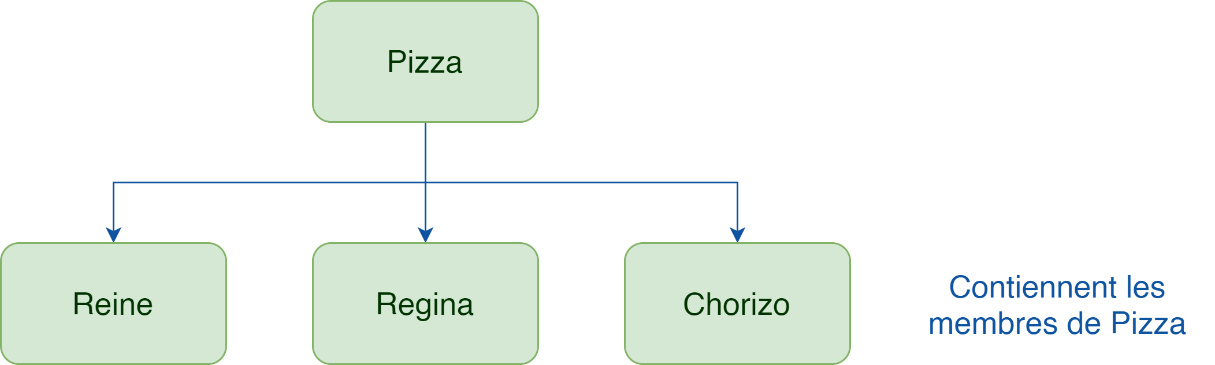
Exposé 3: Design Patterns
Objet:
En informatique, un objet est un conteneur symbolique et autonome qui contient des informations et des mécanismes concernant un sujet, manipulés dans un programme. Le sujet est souvent quelque chose de tangible appartenant au monde réel. C'est le concept central de la programmation orientée objet (POO).
Héritage :
C’est le fait de baser la définition d’une classe (fille) sur une autre (mère), afin d’en récupérer les membres (champs et méthodes).

Slide 28
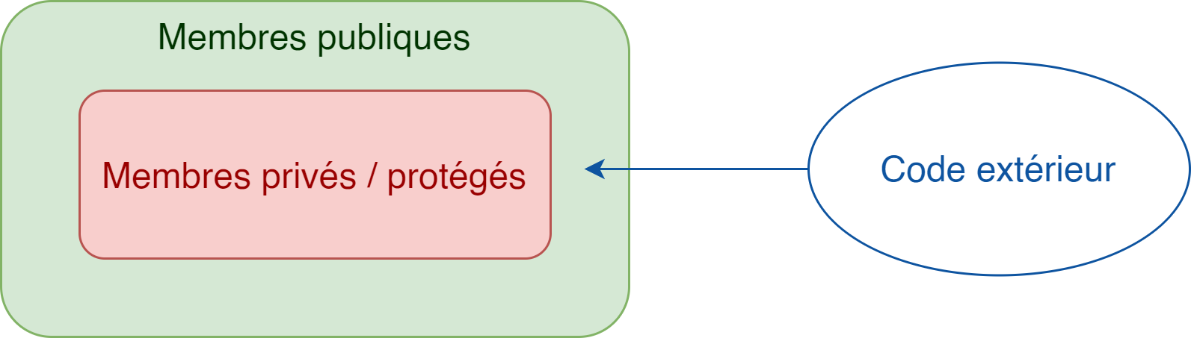
Exposé 3: Design Patterns
Encapsulation
L’encapsulation est le fait de grouper des données (champs) et comportements (méthodes) qui les manipulent en un point.
Elle permet d’organiser le code et de restreindre l’accès à certaines portions depuis l’extérieur de la capsule.

Slide 29
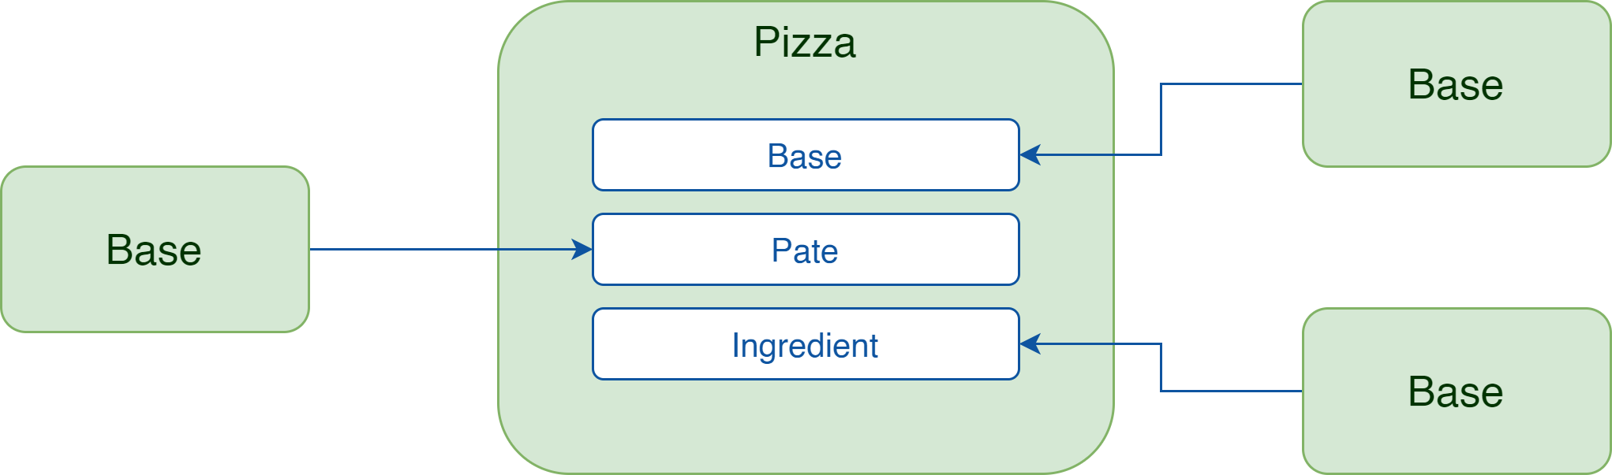
Exposé 3: Design Patterns
Composition
C’est le fait d’avoir une instance de classe dans une autre, et ainsi permettre aux deux d’interagir ensemble.
Ce n’est pas sans rappeler le principe de clefs étrangères des bases de données, et c’est justement le design sur lequel il faut s’appuyer quand on fait de la POO.

Slide 30
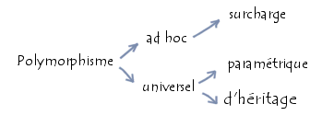
Exposé 3: Design Patterns
Le polymorphisme
Le nom de polymorphisme vient du grec et signifie qui peut prendre plusieurs formes. Cette caractéristique est un des concepts essentiels de la programmation orientée objet. Alors que l'héritage concerne les classes (et leur hiérarchie), le polymorphisme est relatif aux méthodes des objets.

Slide 31
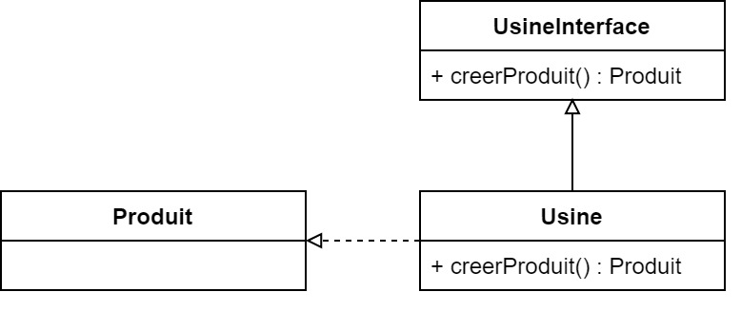
Exposé 4: Design Pattern de Création
Le design pattern Factory Method
Le design pattern Factory Method consiste à remplacer les appels à la construction d’objets à l’aide de l’opérateur new par l’appel d’une méthode spéciale (que l’on nomme souvent factory, bien que l’on puisse la nommer comme on le souhaite). Cette classe chargée de cette responsabilité est appelée Usine (ou "factory") et les objets créés sont souvent appelés "produits".

Slide 32
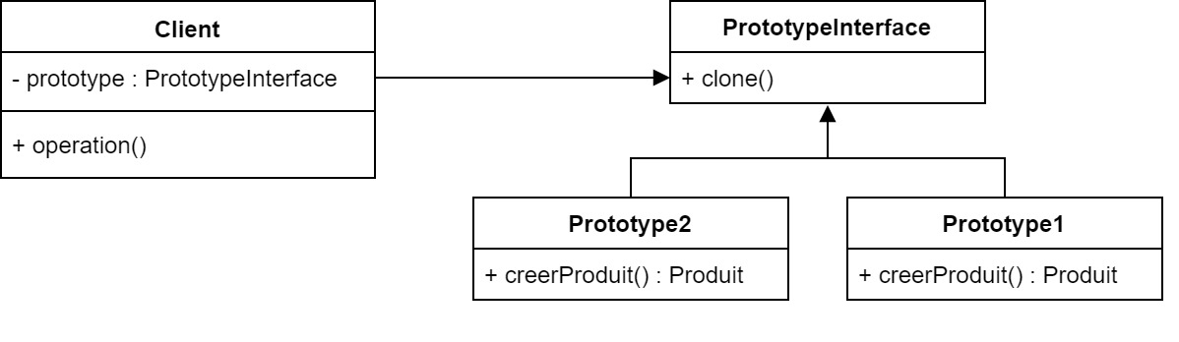
Exposé 4: Design Pattern de Création
Appliquez le design pattern Prototype
Le design pattern Prototype (aussi appelé "Clone") consiste à permettre la copie d’un objet sans créer de dépendances fortes entre l’original et sa copie.
Pour cela, nous allons déléguer la création du clone d’un objet... à l’objet lui-même.

Slide 33
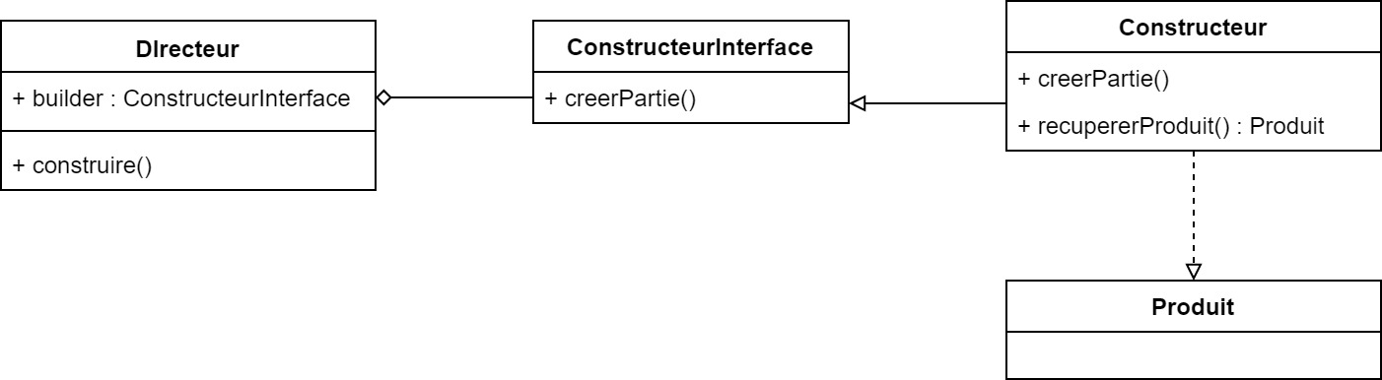
Exposé 4: Design Pattern de Création
Le design pattern Builder
Le design pattern Builder vous permet de construire des objets complexes étape par étape. Cette stratégie vous permet donc de produire différents types d’objets à l’aide du même plan de construction.

Slide 34
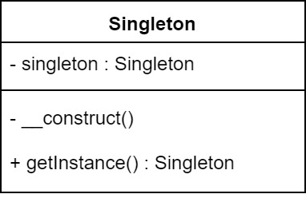
Exposé 4: Design Pattern de Création
Le design pattern Singleton est un design pattern créationnel qui applique une contrainte sur une classe : il ne pourra y avoir qu’une et une seule instance possible de cette classe tout en fournissant un accès global à cette instance de classe.

Slide 35
Exposé 5: Design Pattern de Structure
Design Pattern de Structure
Les Design Patterns de structure sont les patterns qui concernent des problèmes d’assemblage d’objets et de structure de code.
Plutôt que de composer des interfaces et des implémentations, ces Design Patterns décrivent les
moyens de composer des objets pour réaliser de nouvelles fonctionnalités Composite
Objectif : représentation des structures d’arbres, ou composition récursives.
Avantages : pouvoir traiter de la même manière un objet ou une collection d’objets.

Slide 36
Exposé 5: Design Pattern de Structure
Façade
Consiste à donner une interface unifiée et haut niveau à un sous-système composé de plusieurs interfaces et objets aux interactions complexes.
Typiquement, la façade peut répondre à des requêtes de l’utilisateur en appelant des méthodes de divers objet du sous-système
L’utilisateur appelle alors des méthodes de la façade sans se soucier du travail effectué par sous-système.

Slide 37
Exposé 5: Design Pattern de Structure
Les autres Patterns de structuration
Bridge : découplage entre une abstraction et une implémentation. Exemple : création de fenêtre indépendamment de la plate-forme.
Adapter : convertit l’interface d’une classe en une autre répondant aux attentes du client, soit par composition soit par héritage multiple.
Decorator : ajoute dynamiquement des caractéristiques (ou des comportements) à un objet (une classe). Exemple : attributs d’un Windows manager.
Proxy : intercepte les requêtes vers un objet et instancie celui-ci quand il est réellement nécessaire
Exemple : affichage d’image et création de bitmaps.
Flyweight : objet partagé et susceptible d’être utilisé par plusieurs contextes simultanément.
Exemple les caractères d’un texte.

Slide 38
Exposé6: Design Patterns de Comportement
Deux groupes de patterns :
Les patterns orientés Classes qui utilisent les notions d’héritage et de polymorphisme pour décrire des algorithmes et des flux de traitements.
Template pattern et interpréter
Les patterns orientés Objets,décrivent les interactions dans un groupe d’objets pour, par exemple effectuer certains traitements ne pouvant pas être effectués par un objet seul. Ils utilisent la composition.
Permet de définir une dépendance entre plusieurs
objets, telle que, lorsqu’un des objets (le sujet) change
d’état (modification de certains de ses attributs), les
autres objets (observeurs) en soit avertis
immédiatement.
Utilisation : quand un objet doit faire de la notification
à d’autres sans faire d’hypothèse sur la nature de ces
autres.

Slide 39
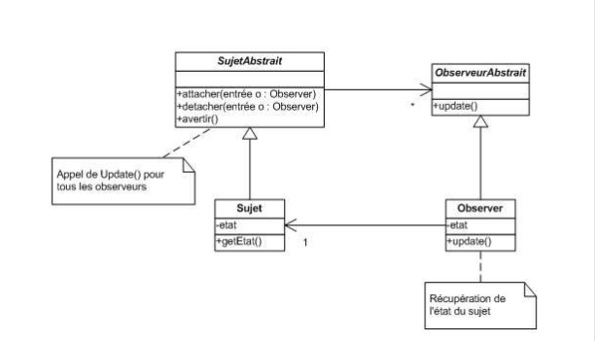
Exposé6: Design Patterns de Comportement
Exemple : des données qui sont visualisées dans un tableur et sous forme graphique : diagramme, histogramme...
Quand les données sont modifiées toutes les représentations doivent en être informées, sans qu’on construise de dépendance entre ces
Classes.

Slide 40
Exposé6: Design Patterns de Comportement
Objectif : permet d’ajouter des traitements à une
classe sans avoir à la modifier.
Utilisation :
Les classes ElementA et ElementB dérivent de ElementAbstrait, on ajoute
des fonctionnalités spécifiques sans perdre l’avantage d’une interface
commune bien définie et du polymorphisme.
Pas de modification des classes ElementA et ElementB mais création d’une
méthode virtuelle Accepter(Visiteur),

Slide 41
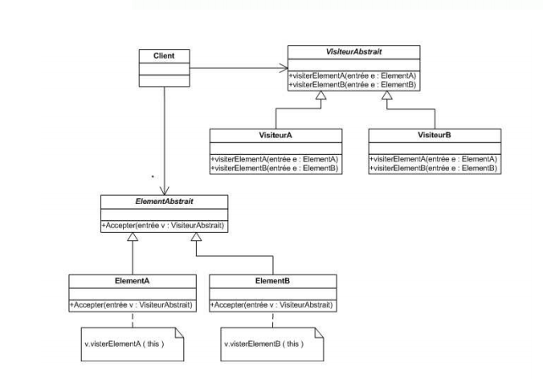
Exposé6: Design Patterns de Comportement
Le visiteur est l’objet qui va nous permettre d’effectuer les traitements.
Création d’une classe VisiteurAbstrait contenant deux méthodes
VisiterElementA (ElementA) et visiterElementB (ElementB) et on peut ainsi créer des classes Visiteur dérivées qui redéfinissent ces méthodes.

